Slide 1
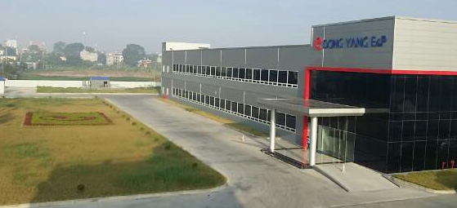
2023
‘23년 하노이 법인 경영전략
[ 하반기 ]
2023. 6. 23
하노이 법인

Slide 2
1-1. ’23년 추진 목표 / 실적
경영목표 | KPI항목 |  | 단위 | 22년 실적 | 23년 목표 比 실적 |  |  | 목표 달성율 | 비고
 |  |  |  |  | 23년 경영목표 | 23년(上) 실행목표 | 23년(上) 실행실적
가공비 | 가공비율 |  | % | 5.0 | 5.3 | 5.3
 | 총 임율 |  | VND | 1,706 | 1,882 | 1,882
 | 점당 가공비 | Axial | VND | 16.9 | 17.1 | 25.9 | 26.0
 |  | Radial | VND | 20.7 | 23.5 | 29.5 | 29.7
 |  | SMD | VND | 4.4 | 4.3 | 5.0 | 5.0
재고 | 원자재 재고일수 |  | 일 | 14.0 | 10.0 | 10.0
 | Main라인 재공 재고일수 |  | 일 | 3.2 | 3.0 | 3.0
 | 자동화 라인 재공 재고일수 |  | 일 | 2.8 | 2.5 | 2.5 | 2.5
 | 완제품 재고일수 |  | 일 | 14.1 | 4.0 | 4.0
품질 | MQIS 등록건수 |  | 건 | 10 | 8 | 8
 | 총 공정 불량율 |  | PPM | 6,145 | 5,836 | 5,836
 | 원자재 불량율 |  | PPM | 711 | 639 | 639
COPQ | COPQ금액 |  | 백만원 | 321.8 | 241.2 | 241.2
 | 준법경영 평가점수 |  | 점수 | 93 | 93 | 93
 | 통합경영진단 점수 |  | 점수 | 95 | 95 | 95

Slide 3
1-2. ’22년 성과 및 반성
주요 성과 내역
주요 반성 내역
1. 자동화 KPI 목표 달성 및 설비 고장예방
1. 순간유실 개선 미흡
항목 | KPI 항목 | 단위 | 경영 목표 | 22년도 | 23년 상반기 | 달성율
평가 가동 효율 | Axial | % | 85 | 82.7 | 87.2 | 100%
 | Radial | % | 85 | 82.4 | 84.3 | 99.2%
 | SMD | % | 90 | 89.2 | 90.1 | 100%
항목 | 공정 | 단위 | 목표 | 23년 실적 | 달성율
순간정지 유실 | Axial | % | 10 | 9 | 100%
 | Radial | % | 10 | 11.4 | 88%
 | SMD | % | 6 | 6.7 | 89%
PM 과제 활동으로 설비고장 유실 예방 목표 달성 및 유지
22년도 대비 SMD 26% / AXIAL 54% / RADIAL 37% 고장예방
SMD 설비 성능저하 문제점 및 목표대비 순간유실 달성 미흡
RADIAL 특정 MODEL 유실 증가 미세관리 개선 필요

Slide 4
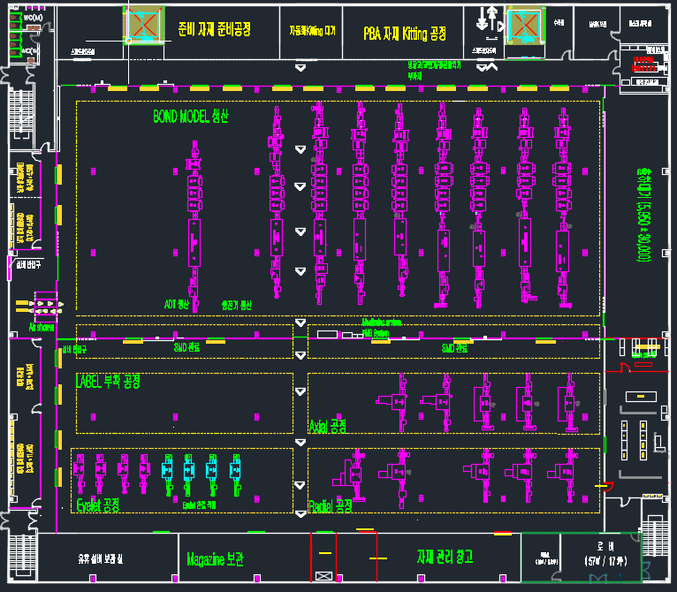
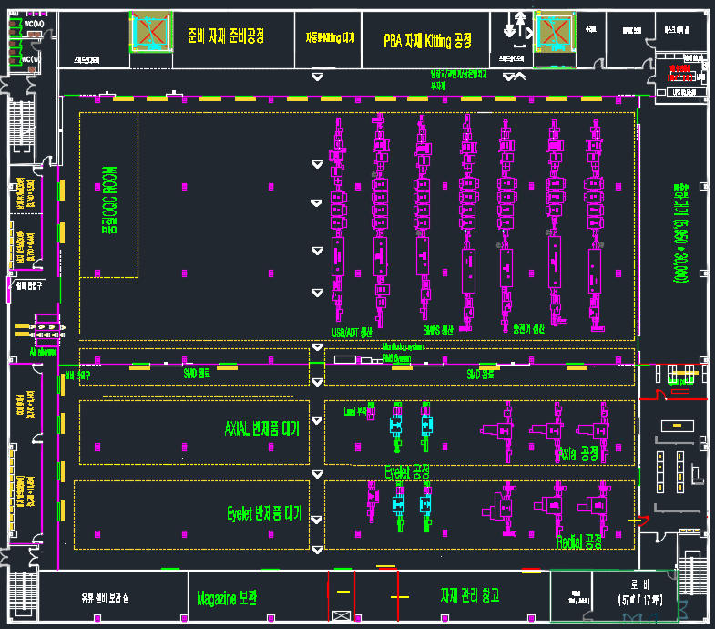
2-6. 법인 Lay Out(설비) 운영 최적화
■ 제조1팀 하반기 LAY OUT 검토 현황
▶ 제조1 자동화 현황 및 보유 CAPA
▶ 공정 LAT OUT 변경 개선 방향 및 하반기 CAPA
현재 LINE 현황
변경 LAY OUT
절전 절감
설비 LAY OUT 변경 | 26일 1440분 기준 CAPA
 | 공정 | 기존 LINE | 보유 CAPA | 변경 LINE | 보유 CAPA
 | EYELET | 8 | 34,011,163 | 5 | 18,273,302
 | AXIAL | 5 | 26,291,356 | 3 | 17,790,145
 | RADIAL | 5 | 24,920,417 | 3 | 14,890,547
 | SMD | 9 | 236,189,078 | 7 | 191,627,961
항목 | 보유CAPA | 3Q 월평균 | 4Q 월평균 | 3Q 과부족 | 4Q 과부족
1160분 26일기준 | 14,824,689 | 13,984,906 | 12,598,923 | 839,783 | 2,225,766
 | 13,422,715 | 12,890,624 | 10,643,097 | 532,091 | 2,779,618
 | 12,031,667 | 11,052,649 | 9,355,319 | 979,018 | 2,676,348
 | 148,525,283 | 166,790,158 | 136,108,863 | -18,264,875 | 12,416,420
TOTAL | 188,804,354 | 204,718,337 | 168,706,202 | -15,913,983 | 20,098,153
하반기 설비 이동 변화 → SMD 2EA / EYELET 3EA / RADIAL 2EA / AXIAL 3EA 법인간 이동 및 매각 진행
LAY OUT 재 편성 → LINE 변화에 따른 공간 활용 축소 불필요한 낭비요소 제거 및 공정간 설비 재편성.

Slide 5
3-2. ’23년 정량목표 및 KPI 목표
경영목표 | KPI항목 |  | 단위 | 23년도 상반기 실적 |  |  | 하반기 목표 | 상반기 실적 比 향상율 | 비고
 |  |  |  | 23년 경영목표 | 상반기 실적 | 목표 달성율
가공비 | 가공비율 |  | % | 5.3
 | 총 임율 |  | VND | 1,882
 | 점당 가공비 | Axial | VND | 17.1 | 26.0 |  | 26.8
 |  | Radial | VND | 23.5 | 29.7 |  | 27.9
 |  | SMD | VND | 4.3 | 5.0 |  | 4.7
재고 | 원자재 재고일수 |  | 日 | 10.0
 | Main라인 재공 재고일수 |  | 日 | 3.0
 | 자동화 라인 재공 재고일수 |  | 日 | 2.5 | 2.5 | 100% | 2.5
 | 완제품 재고일수 |  | 日 | 4.0
품질 | MQIS 등록 |  | 건 | 8
 | 총 공정 불량율 |  | PPM | 5,836
 | 원자재 불량율 |  | PPM | 639
COPQ | COPQ금액 |  | 백만원 | 241.2
 | 준법경영 평가점수 |  | 점수 | 93
 | 통합경영진단 점수 |  | 점수 | 95

Slide 6
3-5. ’23년 핵심 추진 과제 _ 세부 내용
■ 제조 경쟁력 향상
□ 과제 등급 : | □ 과제 No :
□ 과 제 명 : 설비 가동율 향상 | □ 추진 기간 : 2023년 06월 ~ 2023년 10월
□ 추진 리더 : 김남수S | □ 부 문 장 : 김 진 수 법인장
□ 추진 배경 : ◌ 자동화 설비 고장 및 유실 최소화 ◌ 현장 중심 적극성 의식 배양, 낭비요소 개선 ◌ 효율 개선에 의한 점당 가공비 목표 달성 | □ 추진 목표 :
□ 기대 효과 : ◌ 유실 개선을 통한 가동율 향상 | □ 투 자 비 : ◌ 성능복원 : YS24 LM GUIDE 교체 5,500 USD 검토.
□ Action 활동
KPI |  | 단위 | 23년 상반기 | 23년목표 | 달성율 | 비고
평가 | Axial | % | 87.2 | 85 | 100% | 월별 지속 유지 상승 목표
가동율 | Radial | % | 84.3 | 85 | 99%
 | SMD | % | 90.1 | 90 | 100%
KPI | 공정 | 단위 | 유실율 | 23년 목표 | 달성율
설비&순간 | Axial | % | 12.8 | 15 | 100%
유실 개선 | Radial | % | 15.7 | 15 | 99%
 | SMD | % | 9.9 | 10 | 100%
Action Items | 11월 | 12월 | 1월 | 2월 | 3월 | 4월 | 5월 | 6월 | 7월 | 8월 | 9월 | 10월
SMD 유실 개선 활동 -설비성능 개선 & 순간유실 중점
AXIAL 유실 개선 활동 -설비성능 개선 & PM유지운영
RADIAL 유실 개선 활동 -설비성능 개선 & 순간유실
•유효성 평가 & 지속 유지 관리 운영
순간유실 개선 및 설비 성능 향상 활동
23년 PM PLAN 과제 활동 지속 반복 유지 관리 운영

Slide 7
3-5. ’23년 제조 혁신
■ 제조 경쟁력 향상 – 자동화 공정 지표 현황 & 목표
PM 지속관리 설비고장 최소화 목표 유지
AXIAL 실적 및 목표
순간유실 개선 MODEL 미세 관리 목표 달성 계획
RADIAL 실적 및 목표
PM 유지관리 및 순간정지 개선 활동 도전목표 달성 계획
SMD 실적 및 목표

Slide 8
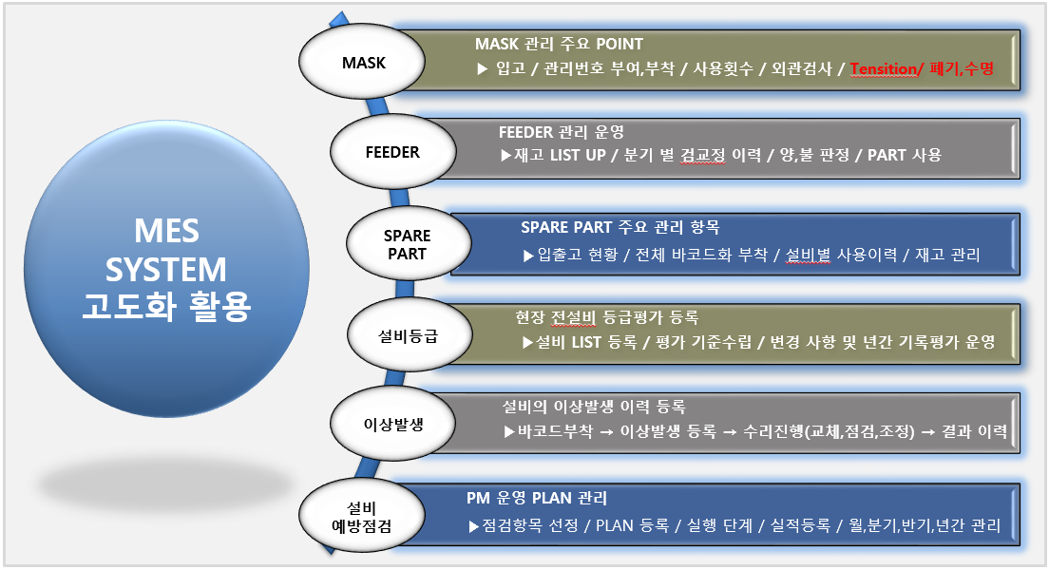
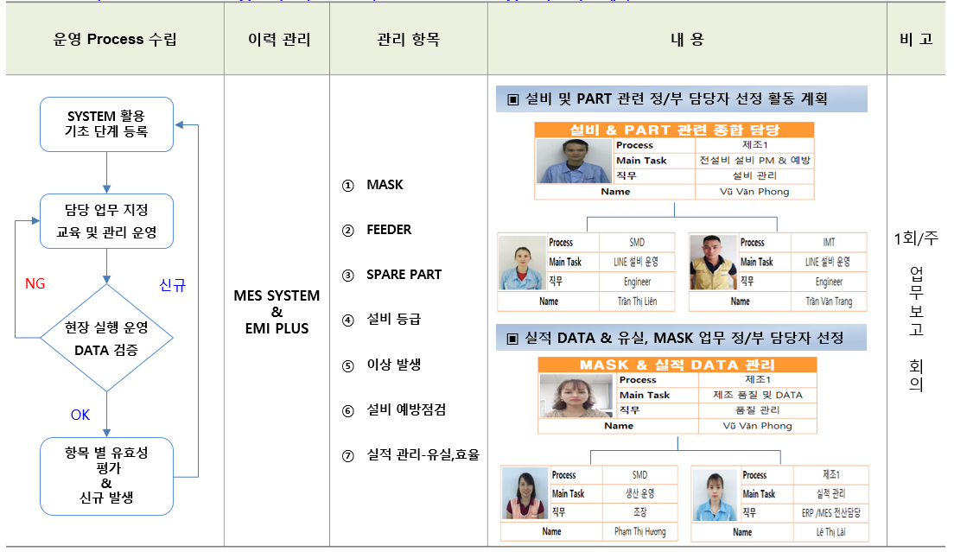
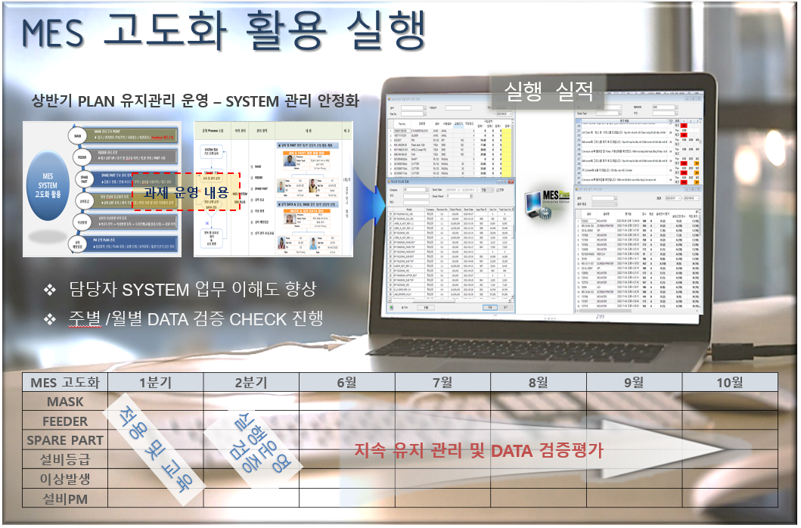
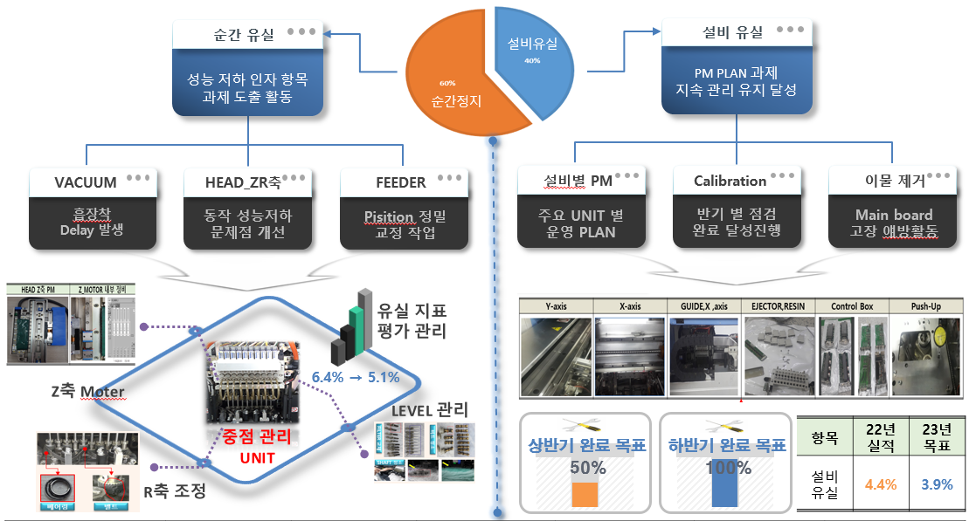
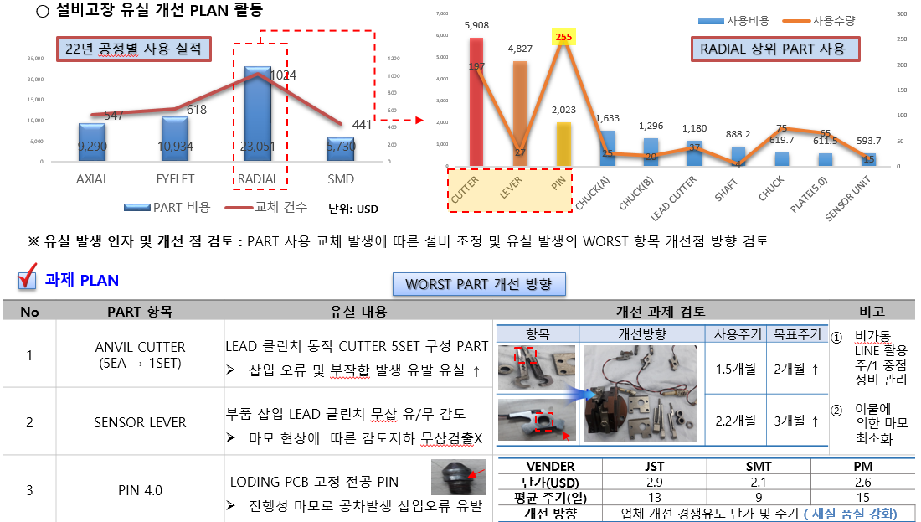
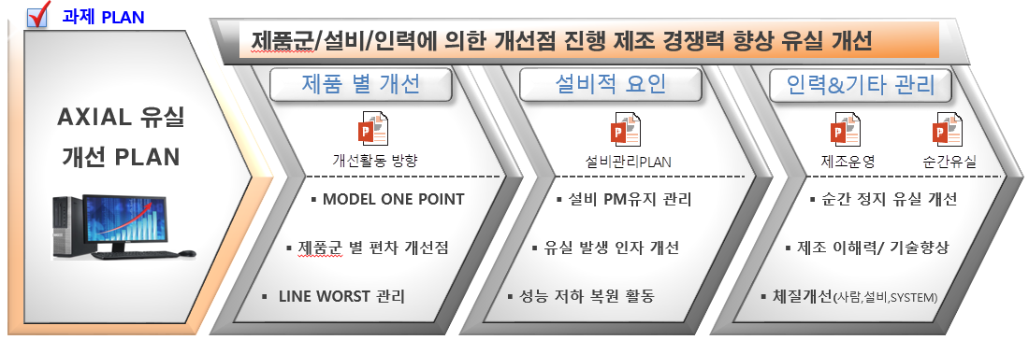
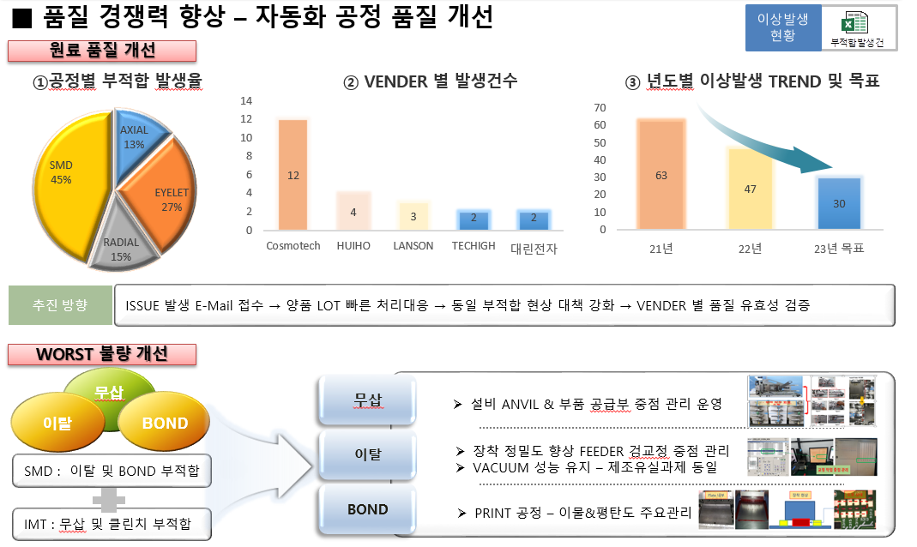
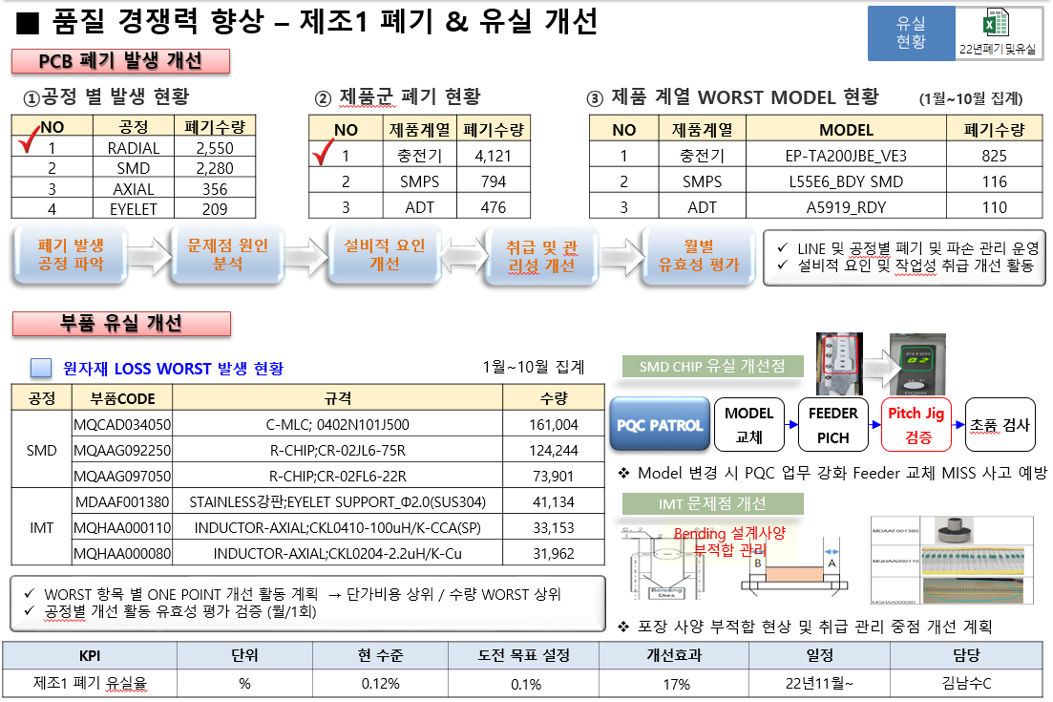
3-5. ’23년 제조 혁신
■ 제조 경쟁력 향상 – 상반기 과제 현황 및 하반기 목표 유지관리
실행 실적
MES 고도화
SMD 유실과제 PM
6가지 항목 PROCESS 운영실행
SYSTEM 적용 및 이해도 향상
상반기 검증 및 하반기 유지 .
개선 UNIT별 PM 실적관리 평가.
성능복원 PLAN –MOUNT
설비 고장 예방 효과 및 유지관리
구분 | 22년 | 23년 | 비고
평가효율 | 89.2 | 90.1 | 1%
순가정지 | 6.5 | 6.7 | -3%
설비고장 | 4.3 | 3.2 | 26%
공정 별 목표 SMD 90% / IMT 85%
구분 | 22년 | 23년 | 비고
평가효율 | 82.4 | 87.2 | 6%
순가정지 | 9.4 | 9.0 | 4%
설비고장 | 8.2 | 3.8 | 54%
평가효율 | 82.7 | 84.3 | 2%
순가정지 | 10.4 | 11.4 | -10%
설비고장 | 6.8 | 4.3 | 37%
AXIAL
RADIAL
IMT 유실과제
품질&LOSS 개선
설비별 주요 개선 항목 PLAN 활동.
개선 POINT 중점 관리 진행
유효성 평가 CHECK
WORST 유실 과제 중점 관리
유실목표 0.12 → 도전목표 0.1
하반기 과제유지 및 목표달성 진행

Slide 9
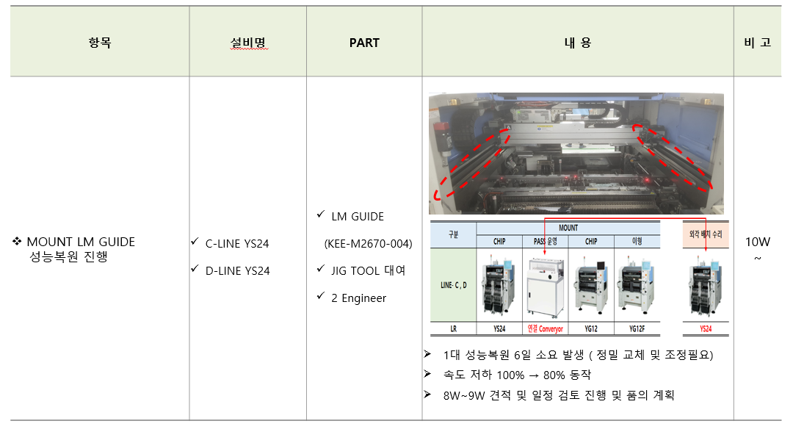
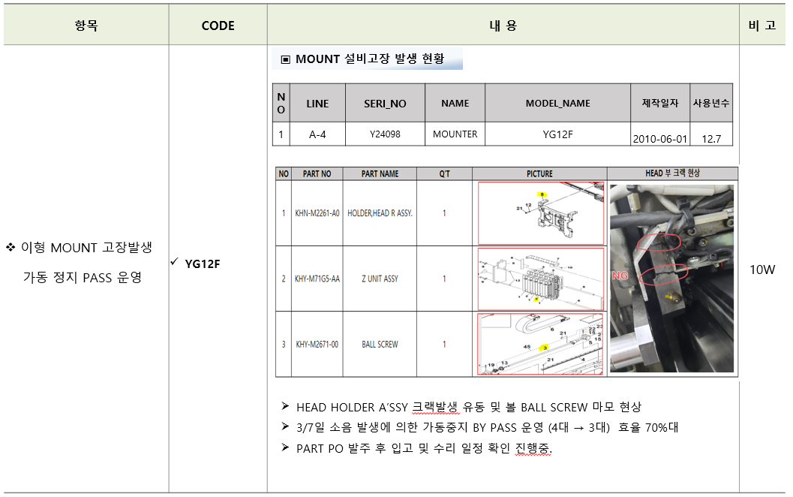

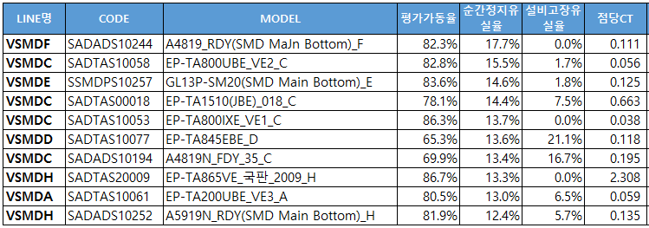
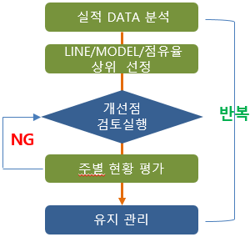

3-5. ’23년 제조 혁신
■ 제조 경쟁력 향상 – 하반기 연계 과제 -SMD
○ 설비 성능저하 문제점 현황 및 개선 계획
NO | LINE | SERI_NO | NAME | MODEL | 제작일자 | 사용년수 | 비고
1 | C-2 | Y31507 | MOUNTER | YS24 | 2014-04-01 | 9 | 5월 설비 성능 복원 완료
2 | D-2 | Y30456 | MOUNTER | YS24 | 2013-10-01 | 9.5
3 | A-4 | Y24098 | MOUNTER | YG12F | 2010-06-01 | 12.8
4 | A-1 | Y31508 | MOUNTER | YS24 | 2014-04-01 | 9 | 7월 예정
LINE명 | CODE | MODEL | LINE 점유율 | 평가 가동효율 | 순간유실 | 설비고장
VSMDA | SADTAS10058 | EP-TA800UBE_VE2 | 46.50% | 88.3% | 9.4% | 2.3%
 | SADTAS10072 | EP-TA800XXE_VE3 | 40.23% | 88.0% | 8.6% | 3.4%
상위 점유율 WORST MODEL 성능 정상화
하반기 개선 평가 – 순가유실 6% ↓
하반기 순간 유실 목표달성 개선 방향
S/PRINT 조정유실
( WORST)
MOUNT 성능100%
(PM유지/복원)
MODEL별 C/T
중점 관리운영
ONE POINT
개선 활동
유효성 평가
목표 효율 관리
설비 순간유실
개선
MOUNT 성능 복원
설비 LINE
WORST MODEL 유실 개선
ONE POINT 개선 활동
주요 세부 개선 항목
SHEET LINE별 WORST 개선관리
개선 활동 PROCESS
항 목
유실 인자
PRINT 조정 유실 /PG 부적합/ MOUNT성능
순간정지
자재교환 / 흡장착 / L.O.B / OP 역량
설비고장
PRINT 조정 / ERROR & 불량 조치 / MOUNTER 수정
기종변경
다 품종 LINE / 주력 MODEL / FEEDER 부품 교체 / PRINT SETTING

Slide 10
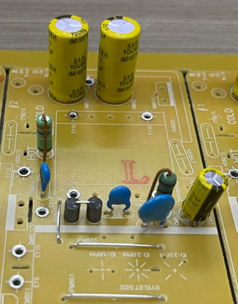
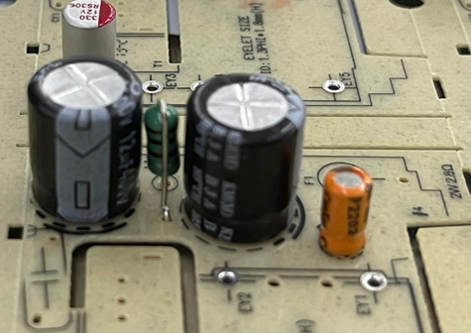
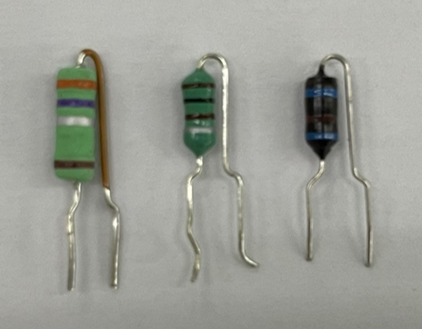
3-5. ’23년 제조 혁신
■ 제조 경쟁력 향상 – 하반기 연계 과제-IMT
○ 제품군 별 순간유실 개선점 진행.
RADIAL 항목 별 유실 점유율
구분 | 목표 | ADT | SMPS | 충전기
평가가동효율 % | 85 | 79.8 | 87.2 | 83.3
순간유실 % | 10 | 14.1 | 9.6 | 11.7
설비고장 % | 5 | 6.1 | 3.2 | 5
공급&적재
14%
삽입 오류
36%
기타
19%
순간 유실 유형
14.1%
11.7%
10%
10%
10%
9.6%
Mes Error
9%
조정 작업
24%
목표
순간유실
목표
순간유실
목표
순간유실
ADT
충전기
SMPS
순간 유실 개선방향
▣ 순간유실 저하 문제점 개선점 검토 – 밀집도 ↑ , 동일 TYPE 부품 공통
LINE명 | MODEL | 평가 가동율 | 순간 정지 | 설비 고장 | 비고
VRR03 | A4819_RDY | 79.4% | 16.0% | 4.6% | ADT
VRR02 | A4819_FDY | 76.6% | 17.8% | 6.6% | ADT
VRR01 | EP-TA200UBE_VE3 | 78.2% | 13.0% | 8.8% | 충전기
VRR06 | EP-TA50EWE_VE6 | 80.2% | 11.7% | 8.1% | 충전기
제품 및 MODE WORST 문제 개선점 중점 관리 항목
ADT-A4819
충전기-TA200
삽입 ↑ 낙하 유형
WORST TYPE 부품 품질 강화
설비 삽입 & 조정
기타 - 작업성
하반기 순간 유실 평가
LEAD SPEC
제조 품질 강화
VENDER별 검토
부품특성 조정시간
PART 마모에 민감
최적화 관리 개선
매거진 적재 순환
부품 취급 관리
ERROR 발생조치
상반기 | 목표 | 개선율
11.4% | 10% | 12%

Slide 11
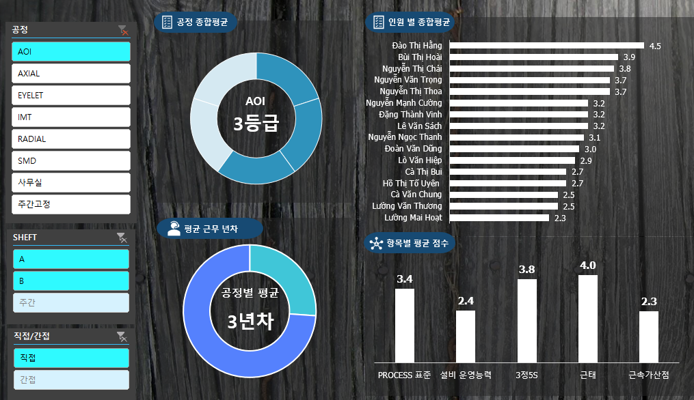
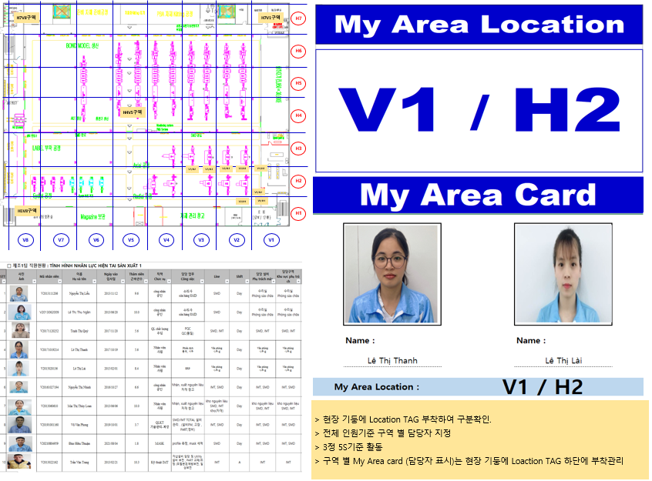
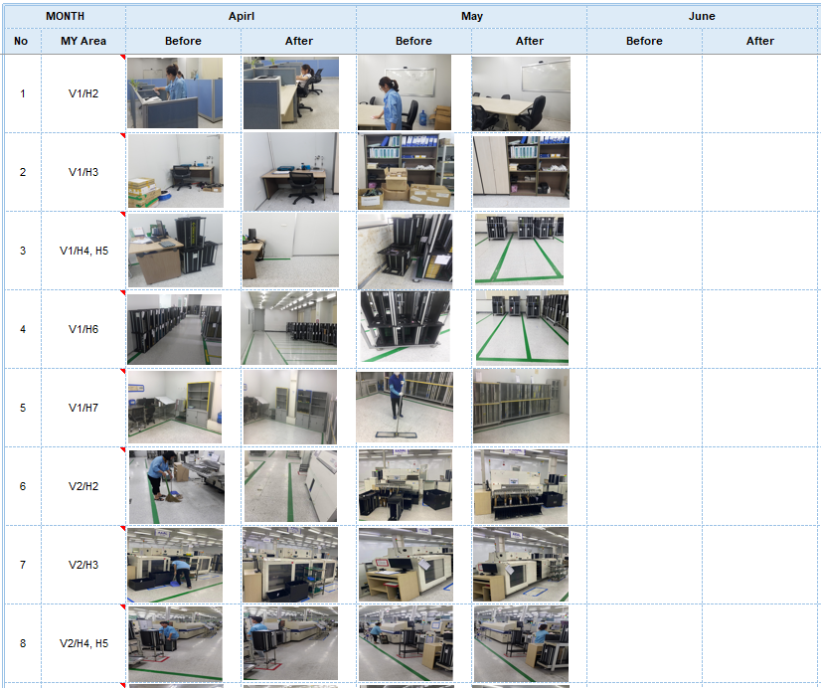
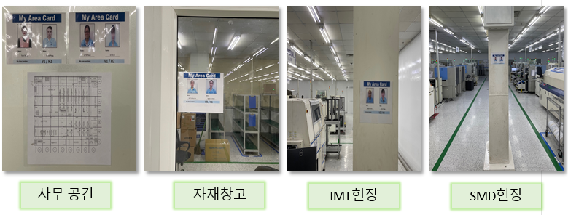
3-5. ’23년 제조 혁신
■ 제조 경쟁력 향상 – 제조1 운영 개선
첨부
○ 인력 운영 개선점 진행 – 능률 향상 및 현장 안정화
○ PRO3M 개선 활동 – 현장 환경의 개선
담당 Card 부착
현장 실적평가
현황
장기 근무자의 이탈 변화
업무 능력 및 효율 안정성의 저하 발생
현장 전체
구역 설정
MY Area
전원 배정
(주인의식)
평가 반영 및 현황 공유
습관화 지속 교육
개선
제조 기술력 향상 및 안정화
체계적 인력 세부 관리 Sheet 작성 공유
구역 별 관리 및 설비 외관 노후화 설비 이물 제거 계획
하반기 바닥 믹싱&왁싱 및 구획선 재정립 진행
관리Sheet
운영
능력 향상
교육
공정별
평가 진행
월별
우수사원
적용
업무능력
동기부여

Slide 12
3-4. ’23년 핵심 추진 과제 _ 세부 내용
■ 품질 경쟁력 향상 _ 자동화 공정 불량률 개선
□ 과제 등급 : | □ 과제 No :
□ 과 제 명 : 자동화 공정 불량률 개선 | □ 추진 기간 : 2023년 06월 ~ 2023년 10월
□ 추진 리더 : 김남수S | □ 부 문 장 : 김 진 수 법인장
□ 추진 목적 : ◌ 주요 관리 공정별 개선으로 자공정 균일 품질 유도 | □ 추진 목표 :
□ 기대 효과 : ◌ 자동화 공정 품질 목표 달성을 통한 품질 안정화 | □ 투 자 비 : ◌ 투자비 없음
□ Action 활동
KPI | 단위 | 현수준 | 목표 | 효과
공정 품질 개선 | PPM | 961 | 900 | 6%
Action Items | 6월 | 7월 | 8월 | 9월 | 10월
개선 과제 선정 & 수립
품질 개선 활동
유효성 검증
효과 파악 지속 관리 운영

Slide 13
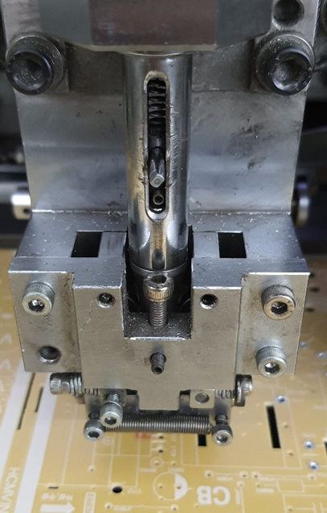
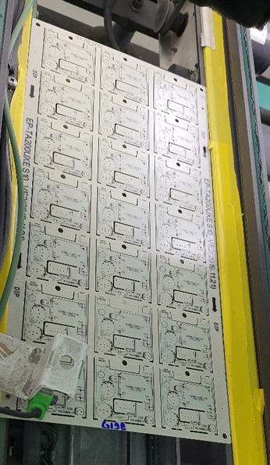
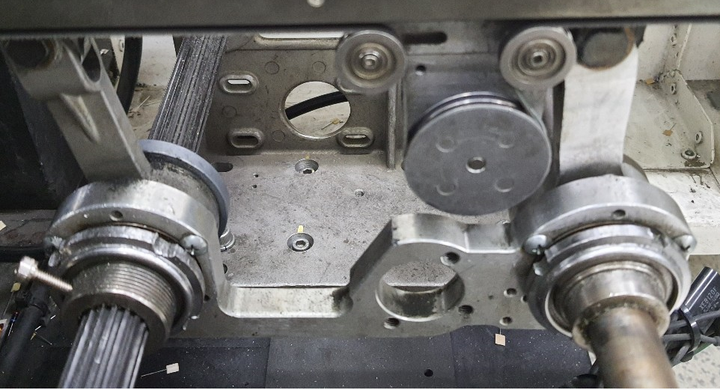
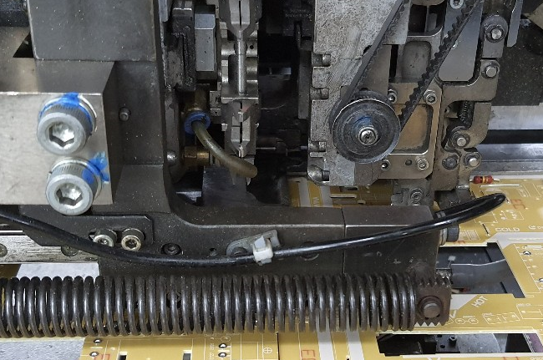
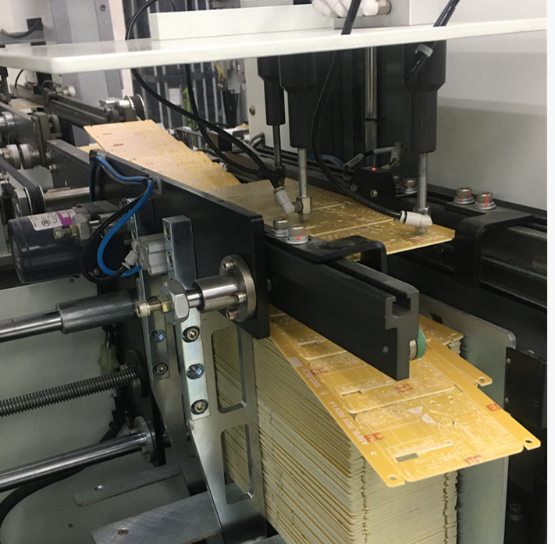
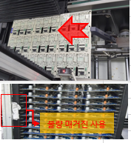
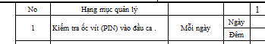
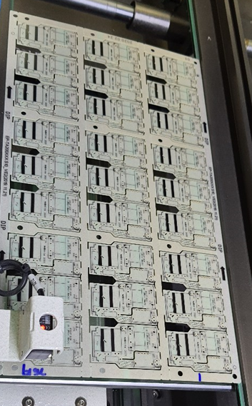
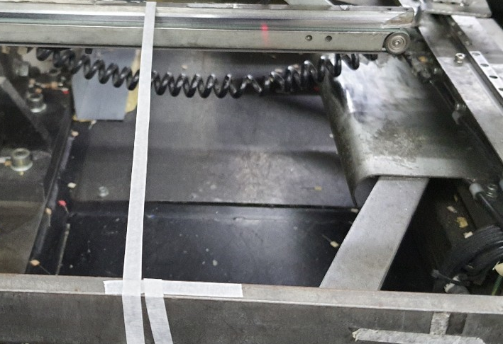
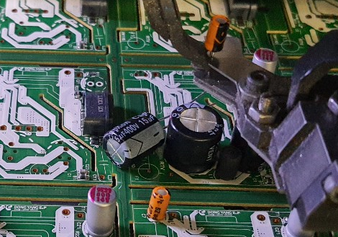
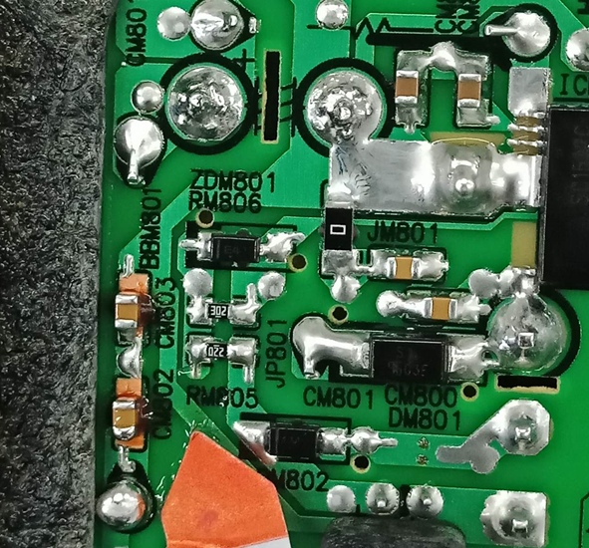
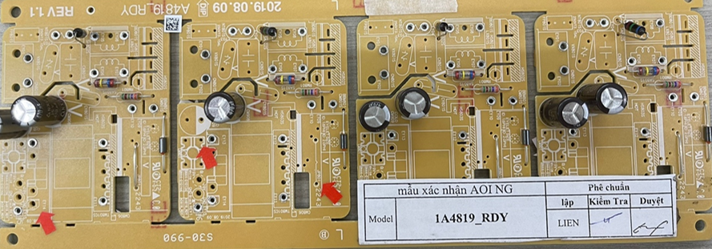
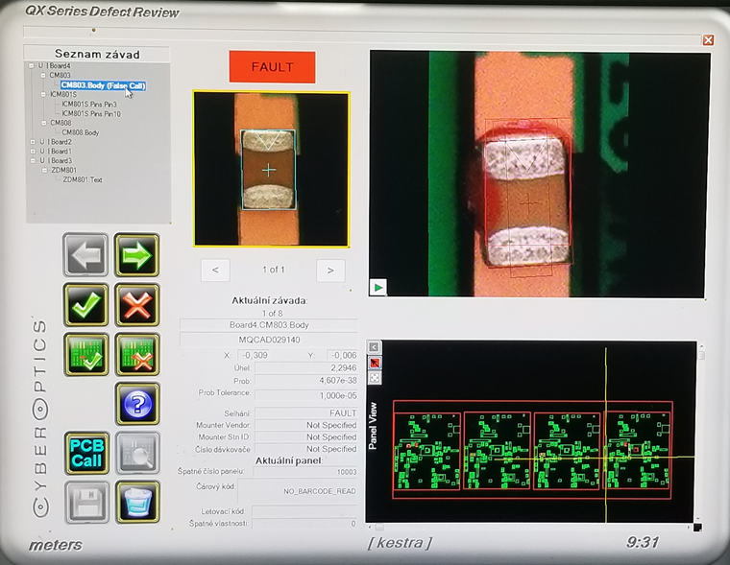
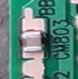
3-5. ’23년 제조 혁신
■ 품질 경쟁력 향상 – 품질
PCB 파손불량 관리
공정 별 중점 관리 POINT 개선활동
EYELET | CONVERYOR 공통 | RADIAL | AXIAL | IN PUT | OUT PUT
PCB 낌 파손 현상
축 마모 유격발생
삽입부 홀 CRECK 발생
이송부 폭 유동
추진 방향
23년 유실 목표 0.12% → 도전목표 0.1% 지속 유지달성 운영 → 파손 발생에 의한 추가 작업 부품 LOSS 및 유실 최소화 개선 운영
AOI 검출 PROCESS 강화 개선
공정 유출
Master 적용
AOI 검증
MES DATA
불량시료
제작
검출
불량 분석
AOI
유효성 검증
해당 작업자
교육
작업자 별
유출 현황 적용
미 검출
불량 개선
AOI 디버깅
MASTER BOARD
불량 추가
공정 내 유출 동일건 발생 시 Master Sample 적용 제작 AOI 검증진행.
실 불량 기준 재발 방지 및 교육 운영 PROCESS 강화
KPI | 단위 | 현 수준(상반기) | 목표 설정 | 개선효과 | 일정 | 담당
공정 품질 개선 | PPM | 960 | 900 | 6% | 23년6월~ | 김남수S

Slide 14
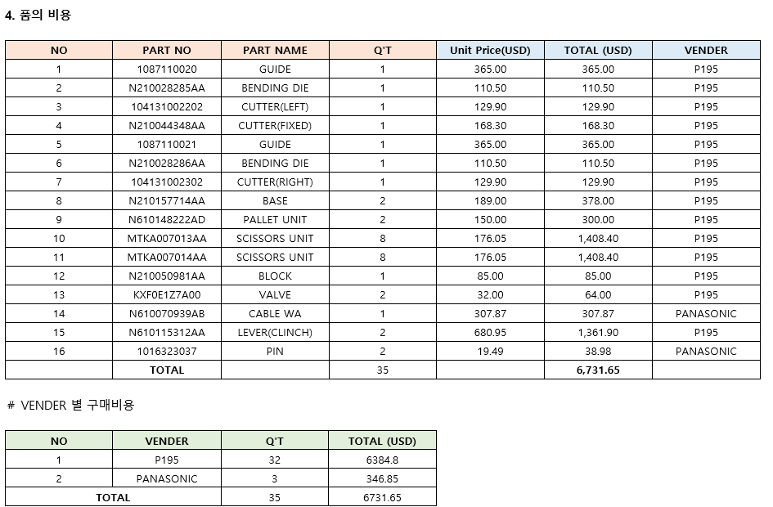
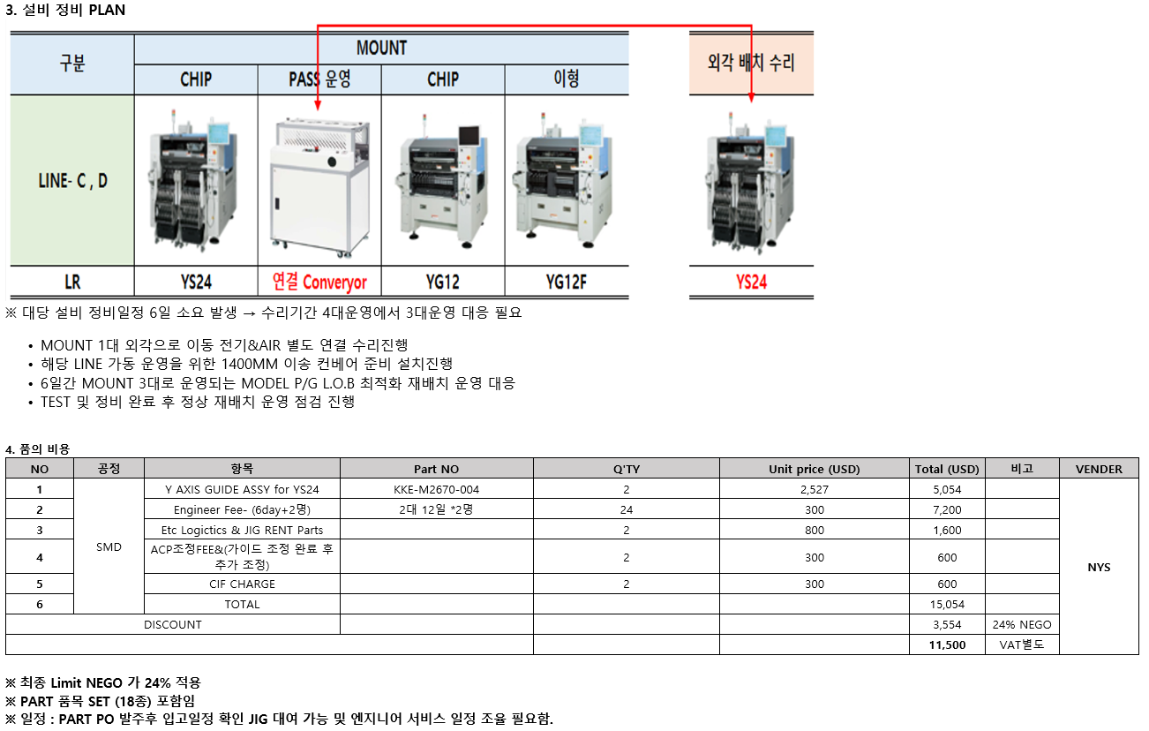
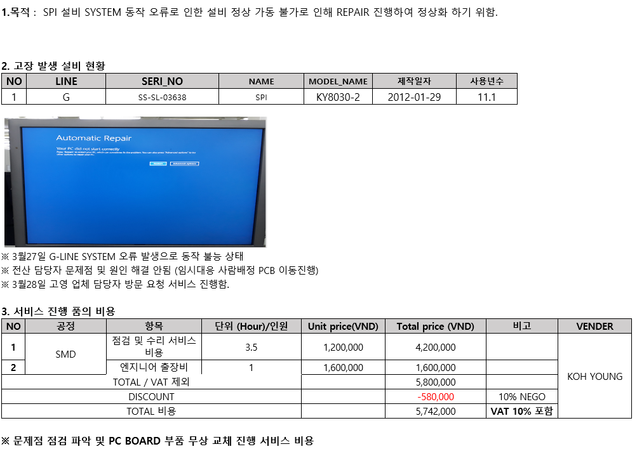
3-5. ’23년 제조 혁신
■ 제조 경쟁력 향상 – 제조1 실적 및 하반기 예산
첨부
○ 실적 및 예산 현황
구분 | 내용 | 1월 | 2월 | 3월 | 4월 | 5월 | 6월 | 7월 | 8월 | 9월 | 10월 | 11월 | 12월 | 23년예상 비용 | 22년 실적 비용 | 증감율
SPARE PART | 23년 목표 | 3,093 | 4,085 | 4,557 | 3,669 | 3,393 | 3,460 | 3,987 | 4,400 | 4,245 | 3,827 | 3,203 | 2,911 | 44,708 | 54,249 | -18%
소모품 | 연결Tape 23년 목표 | 397 | 366 | 511 | 342 | 401 | 324 | 585 | 401 | 496 | 348 | 405 | 269 | 5,034 | 6,074 | -17%
유지보수 | 설비 성능 복원 | 0 |  | 11,500 | 0 | 0 | 0 | 5,500 | 0 | 0 | 0 | 0 | 0 | 7,500 | 52,719 | -86%
 | 유지 보수 (그리스,오일/AVK132정품) |  | 6,368 |  |  |  | 0 | 2,000 | 3,000 | 2,000 | 0 | 2,000 | 0 | 18,000 | 10,024 | 80%
 | 고장 수리비용(변동) |  |  | 234 |  |  | 1,000 | 1,000 | 1,000 | 1,000 | 1,000 | 1,000 | 1,000 | 12,000 | 24,374 | -51%
포상금 | 제조 우수사원 비용 | 121 | 121 | 121 | 121 | 121 | 121 | 121 | 121 | 121 | 121 | 121 | 121 | 1,450 | 2,456 | -41%
23년 예상비용 합계 |  | 6,457 | 15,889 | 8,081 | 5,131 | 6,824 | 4,904 | 13,193 | 8,922 | 7,861 | 5,296 | 6,729 | 4,301 | 93,588 | 149,897 | -38%
23년 상반기 실적 |  | 3,611 | 10,939 | 16,923 | 4,132 | 3,915 | 4,904 | 13,193 | 8,922 | 7,861 | 5,296 | 6,729 | 4,301 | 90,726 | 149,897 | -39%
실적비용
1월~5월 ISSUE 비용
내용
실적 현황 및 예산 방향
AV132 정품 PART 유지관리
MOUNT LM 그리스
항목 | 상반기예산 | 상반기실적 | 증감율
비용(USD) | 42,381 | 39,519 | -7%
▶ 상반기 예산적용 대비 PART 및 소모품 비용 -7% 감소
MOUNT 성능복원
2대 LM 교체 진행 비용
22년比 점수감소 -32% / 고장유실 ,PART 절약 -39% ↓목표
하반기 유지보수 관련 9,000 USD 비용 계획
7월 YS24 1대 성능복원 “5,500”USD 반영
SPI 고장 발생
엔지니어 방문 서비스 비용

Slide 15
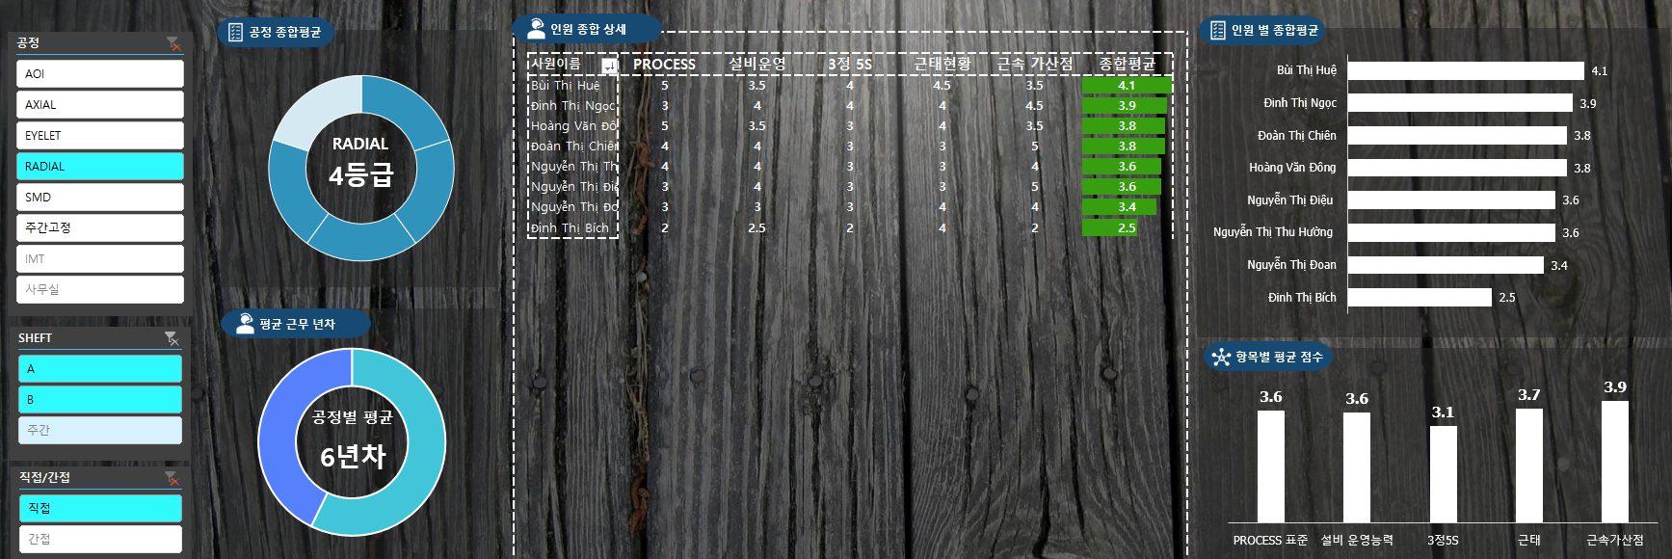
3-5. ’23년 제조 혁신
공정/SHEFT/직간접
전체 인원 평가운영
※ 반복교육 동기화

Slide 16
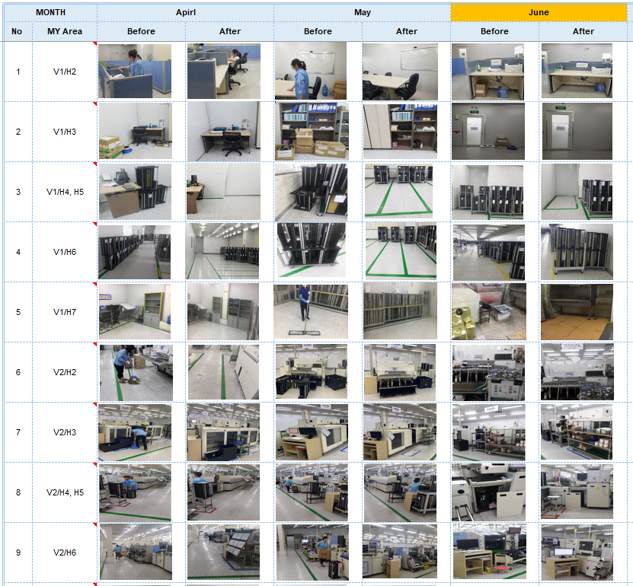
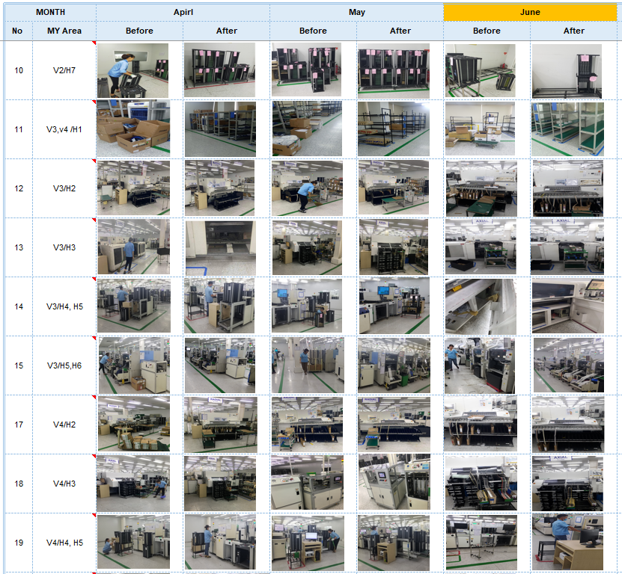
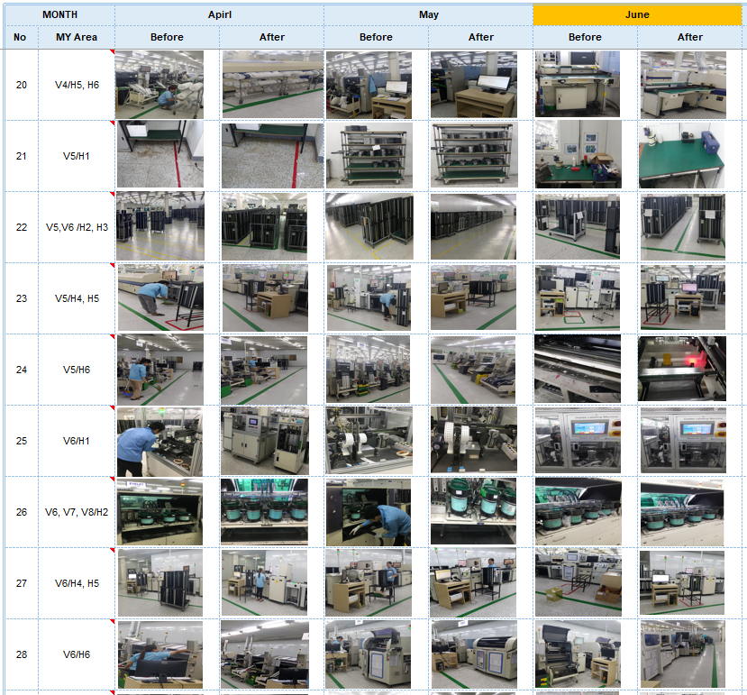
3-5. ’23년 제조 혁신

Slide 17
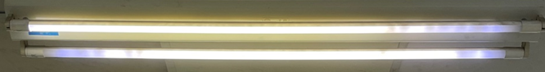
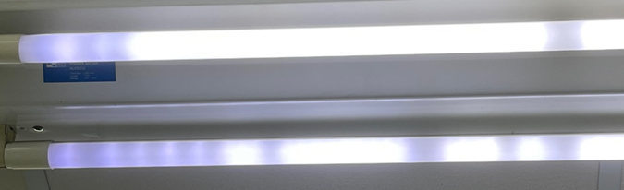
3-5. ’23년 제조 혁신
Action Items | 6월 | 7월 | 8월 | 9월 | 10월
•현장 환경개선 – 3정5S , 구역별 관리운영 유지
•외관 개선 – 설비외관 및 LED형광등 조명 조도 개선
•LAY OUT 변경 – 구획선 전체 재설정 및 바닥 믹싱&왁싱
•지속 유지 관리 운영
유지 활동
교체 대상선정

